Slide 1
伸缩盒模型+响应式布局网页

Slide 2
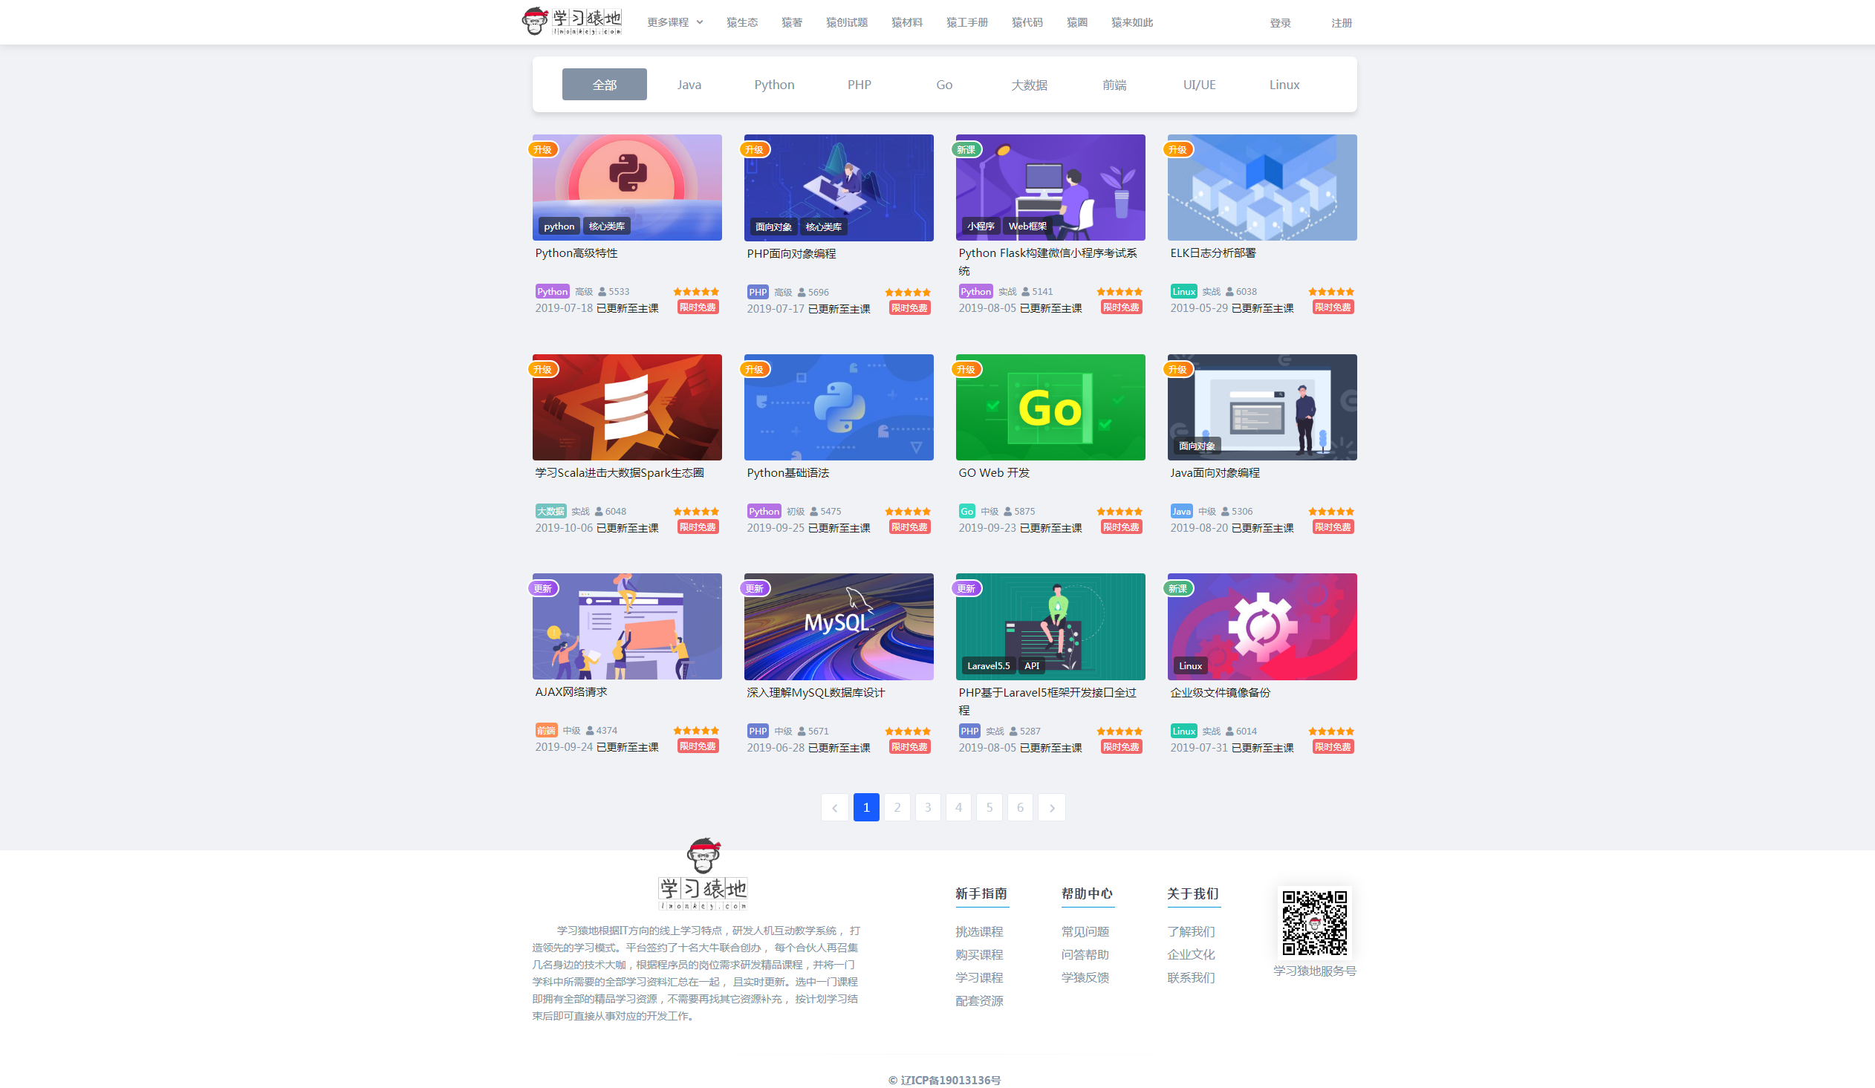

Slide 3
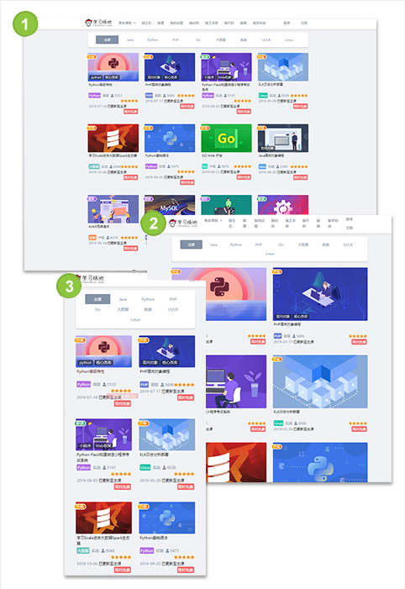

Slide 4
四、伸缩盒模型flexbox
伸缩盒模型也叫弹性盒模型，或flexBox。它决定一个盒子在其它盒子中的分布，以及如何处理可用的空间。使用该模型，可以轻松的创建“自适应”浏览器窗口的流动布局。
flexbox是一个很新的东西，在w3c希望可以使用flexbox实现一些更复杂的布局和应用。传统盒模型基于HTML文档流排列，使用弹性盒模型可以规定特定的顺序。要开启弹性盒模型，只需要设置display的属性值 flex，因为它是CSS3中为display新添加的值类型。
目的：在浏览器窗口变化时，盒子相应改变大小。
设置了弹性盒模型后，float，clear和vertical-align在flex中不起作用。

Slide 5
flexbox的基础知识
由于 flexbox是一个整体的模块，它们之中一些属性是在父容器上设置，而一些是在子容器上设置。
一个flexbox的基本结构：
.box{ display: flex;} //最外层的为父容器，定义此容器为弹性布局
.item1{ flex-grow: 1; background:pink} flex-grow占1比例
.item2{ flex-grow: 2; background:orange} 占2比例
.item3{ flex-grow: 3; background:red} 占3比例
<div class="box">
<div class="item1">1</div>
<div class="item2">2</div>
<div class="item3">3</div>
</div>
1.首先规定哪个是父容器，父容器中包含多个“项目”（每个子div），项目是可以在父容器中弹性布局的。
2.其次还可以规定父容器中要怎么来显示它里面的项目，如是否换行、项目排列方向等

Slide 6
父容器常用属性
1.父容器中的常用属性
display: flex;
定义一个flex容器
新弹性盒 设置父元素是一个弹性盒，子元素会自动水平排列

Slide 7
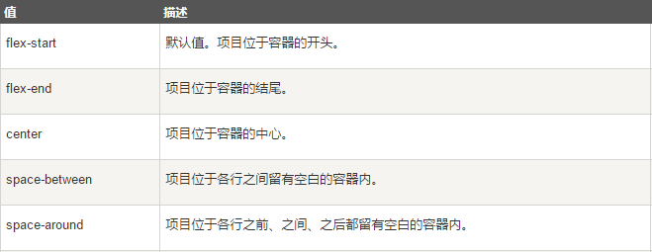
2.父容器中的常用属性
justify-content: flex-end;
设置或检索弹性盒子元素在主轴（横轴）方向上的对齐方式

Slide 8
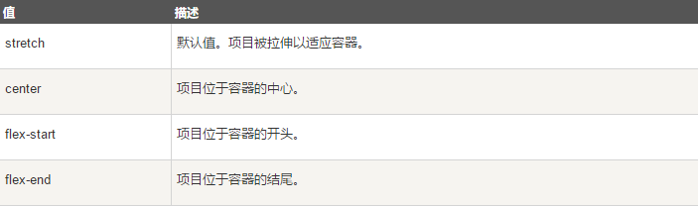
3.父容器常用属性
align-items 属性定义flex子项在flex容器的当前行的侧轴（纵轴）方向上的对齐方式

Slide 9
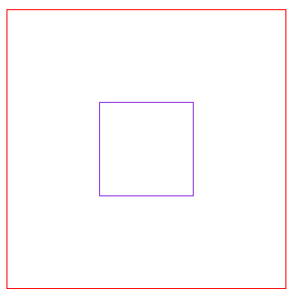
<div class="container">
<div></div>
</div>
css：
.container{
width: 300px;
height: 300px;
border: 1px solid red;
display: flex;
justify-content: center;
align-items: center;
}
.container div{
width: 100px;
height: 100px;
border: 1px solid blueviolet;
}

Slide 10
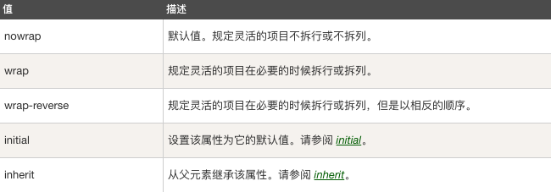
3.父容器常用属性
flex-wrap让弹性盒元素在必要的时候拆行

Slide 11
4.子元素常用属性
*伸缩盒中的每一个元素称为一个项目。
flex-grow: number;
一个数字，规定项目将相对于其他灵活的项目进行扩展的量。默认值是 0。
.item1{ flex-grow: 1; background:pink}
.item2{ flex-grow: 1; background:orange}
.item3{ flex-grow: 1; background:red}

Slide 12
旧的伸缩盒
伸缩盒从被提出到如今一直在修改，所以这里涉及到了新老写法
伸缩盒最老版本
display:box;
将对象作为弹性伸缩盒显示（火狐和webkit内核都支持display:-webkit-box;或display:-moz-box;）
子元素 box-flex:;
伸缩盒过渡版本
display:flexbox;
将对象作为弹性伸缩盒显示
伸缩盒最新版本
display:flex;
将对象作为弹性伸缩盒显示

Slide 13
CSS3媒体查询

Slide 14
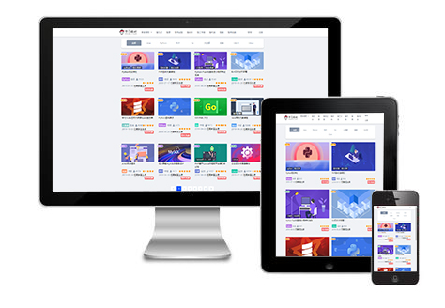
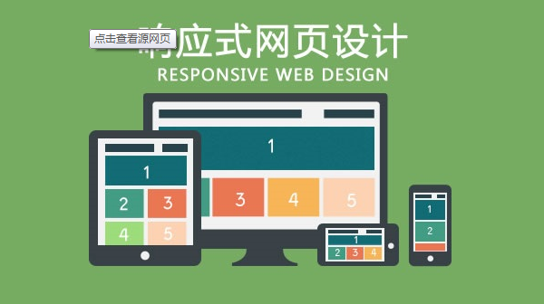
一、Media Query响应式布局—媒体查询
响应式布局是在2010年5月份提出的一个概念，简而言之，就是一个网站能够兼容多个终端——而不是为每个终端做一个特定的版本。这个概念是为解决移动互联网浏览而诞生的。
响应式布局可以为不同终端的用户提供更加舒适的界面和更好的用户体验，而且随着目前大屏幕移动设备的普及，越来越多的网站采用这个技术。

Slide 15
响应式设计一定是最佳选择吗？
如果预算充足且形势需要，做一个真正的“手机版”网站是首选。因为响应式设计没有专门设计一个手机版网站的功能多，比如获取当前用户的GPS定位，只是用响应式设计会很难实现。但如果只是根据视口大小为用户提供匹配的视觉效果还是优先选择响应式设计。
优点：
1.面对不同分辨率设备灵活性强
2.能够快捷解决多设备显示适应问题
缺点：
1.兼容各种设备工作量大，效率略慢
2.代码累赘，会出现隐藏无用的元素，加载时间加长
3.其实这是一种折中性质的设计解决方案，多方面因素影响而达不到最佳效果
4.一定程度上改变了网站原有的布局结构，会出现用户混淆的情况

Slide 16
页面的布局会根据浏览器的尺寸在1列，
2列和4列之间切换

Slide 17
CSS中的Media Query（媒介查询）是什么？
作为CSS3规范的一部分，媒体查询可以针对不同的屏幕尺寸设置不同的样式，它为每种类型的用户提供了最佳的体验，网站在任何尺寸设置下都能有最佳的显示效果。
通过不同的媒体类型和条件定义样式表规则。
媒体查询让CSS可以更精确作用于不同的媒体类型和同一媒体的不同条件。
媒体查询的大部分媒体特性都接受min和max用于表达“大于或等于”和“小与或等于”。如：width会有min-width和max-width
Media Queries功能是非常强大的，他可以让你定制不同的分辨率和设备，并在不改变内容的情况下，让你制作的web页面在不同的分辨率和设备下都能显示正常，并且不会因此而丢失样式

Slide 18
媒体查询实例
通过此实例观察媒体查询的功能后，再来分析语法
body{background-color:grey; } //正常情况是灰色
@media screen and (min-width: 992px) {//宽度大于 992px 的时候被应用 pc端
.class {background: #666;} }
@media screen and (max-width: 768px) { //宽度小于768px的时候被应用 移动端
.class { background: #ccc; } }
@media screen and (min-width: 768x) and (max-width: 992px) { //宽度在 768px 和 992px 之间的时候被应用
.class { background: #333; } }

Slide 19
使用Media Query的基本语法
@media mediatype and|not|only (media feature) {
CSS-Code;
}
以上通过@media定义媒体查询，mediatype代表了设备类型，目前只有screen最常用，and|not|only为条件，media feature为媒体特点，通常是写设备的宽度。
@media screen and (max-width:960px) 的意思为：当前设备为screen（电脑、平板、手机）时，并且最大宽度为960时，显示的样式。
媒体类型有：
all 所有设备
print 用于打印机和打印预览
screen 用于电脑屏幕，平板电脑，智能手机等
speech 应用于屏幕阅读器等发声设备

Slide 20
用媒体查询改造我们的设计：
我们都知道，样式表里面，后面的样式会覆盖前面的样式。因此，我们可以在设置好网站基本样式后，使用媒体查询来进一步重写相应的部分。例如，在PC端将导航显示成简单的链接，然后再针对小视口，使用媒体查询重写这一部分。理论上讲最好是从小屏幕设备开始设计，然后渐进增强。但实际上我们使用媒体查询要解决的问题，都是已经存在PC端站点了，更多的是要将现有的桌面版网页改造成响应式的。
加载媒体查询的最佳方法：
使用多个独立的CSS文件会增加HTTP请求的数量，使页面加载变慢。所以我们的媒体查询样式的文件尽量放在一个里面，以注释加以区分。

Slide 21
阻止移动浏览器自动调整页面大小
ios和android浏览器都基于webkit内核，这两种浏览器和许多其它浏览器都支持用viewport meta元素覆盖默认的画布缩放设置。只需要在HTML的<head>标签中插入一个<meta>标签，meta标签中可以设置具体的宽度或缩放比。下面为示例
<meta name="viewport" content="initial-scale=1.0,width=device-width" />
name=”viewport” 说明此meta标签定义视口的属性
initial-scale=2.0 意思是将页面放大两倍
width=device-width 告诉浏览器页面的宽度等于设备宽度
允许用户将页面最大放大至设备宽度3倍，最小压缩至设备宽度的一半
<meta name=”viewport” content=”width=device-width, maximum-scale=3, minimum-scale=0.5” />
禁止用户缩放，可以在混合APP时，为了使html页面更逼真，使页面无法缩放
<meta name=”viewport” content=”initial-scale=1.0, user-scalable=no” /> //user-scalable=no是禁止缩放

Slide 22
感谢您的支持与信任
THANK YOU FOR WATCHING

